Slide 2
TẬP HÁT CỘNG ĐOÀN

Slide 3
Đk: Con sẽ ca tụng tình thương của Chúa đến muôn đời.

Slide 4
Tk1: Tình thương Chúa muôn đời con luôn ca tụng. Vạn kiếp miệng con cao rao lòng thành tín của Ngài. Vì Chúa phán: Tình thương đó xây dựng đến thiên thu. Đức tín thành của Chúa thiết lập trên cung trời.

Slide 5
Này tôi là tôi tá Chúa, tôi xin vâng như lời thiên thần truyền.
Alleluia - Alleluia:
Alleluia …

Slide 7
Ca Nhập Lễ Trông chờ Chúa đến Lan Thanh

Slide 8
Đk: Xin trời cho sương rơi mây ngàn hạ làn mưa móc mưa Đấng cứu nhân gian nhân loại nhờ ơn cứu rỗi. Xin trời cho sương rơi mây ngàn hạ làn mưa móc, mưa chính Chúa Ngôi Hai trần gian nóng trông đêm ngày.

Slide 9
Tk1: Con cô đơn bơ vơ đi trong gió sương lầm than tâm tư bao hoang mang con xin thiết tha nài van. Chúa thương đời con thiếu vui nhiều cay đắng, dẫn con về nơi nghĩ ngơi trong an bình.

Slide 10
Đk: Xin trời cho sương rơi mây ngàn hạ làn mưa móc mưa Đấng cứu nhân gian nhân loại nhờ ơn cứu rỗi. Xin trời cho sương rơi mây ngàn hạ làn mưa móc, mưa chính Chúa Ngôi Hai trần gian nóng trông đêm ngày.

Slide 11
Tk2: Con đây đã phạm biết bao tội nhơ nhớp van xin Chúa thương thứ tha tội lỗi con. Con xin sẵn sàng bước theo đường lối Chúa. Chúa dẫn đưa con sướng vui tràn tâm hồn.

Slide 12
Đk: Xin trời cho sương rơi mây ngàn hạ làn mưa móc mưa Đấng cứu nhân gian nhân loại nhờ ơn cứu rỗi. Xin trời cho sương rơi mây ngàn hạ làn mưa móc, mưa chính Chúa Ngôi Hai trần gian nóng trông đêm ngày.

Slide 14
Bài đọc 1
Bài trích sách Sa-mu-en quyển thứ hai.
Vương quyền của Đa-vít sẽ tồn tại mãi mãi trước mặt Chúa.

Slide 15
Thánh Vịnh 88 Chúa Nhật IV Mùa Vọng Năm B Lm. Kim Long 03 Câu

Slide 16
Đk: Con sẽ ca tụng tình thương của Chúa đến muôn đời.

Slide 17
Tk1: Tình thương Chúa muôn đời con luôn ca tụng. Vạn kiếp miệng con cao rao lòng thành tín của Ngài. Vì Chúa phán: Tình thương đó xây dựng đến thiên thu. Đức tín thành của Chúa thiết lập trên cung trời.

Slide 18
Đk: Con sẽ ca tụng tình thương của Chúa đến muôn đời.

Slide 19
Tk2: Lập giao ước với người Ta đây tuyển chọn. Thề hứa cùng Đa-vít tôi trung rằng: dòng dõi của ngươi bền vững mãi vì Ta muốn xây dựng đến thiên thu, muốn thiết lập củng cố ngai vàng ngươi muôn đời.

Slide 20
Đk: Con sẽ ca tụng tình thương của Chúa đến muôn đời.

Slide 21
Tk3: Người thưa Chúa: thân phụ con nay là Ngài, là Chúa mà con kính tin luôn, là núi đá độ trì. Và Chúa phán: Này Ta sẽ thương người đến muôn năm. Sẽ giữ hoài giao ước với người luôn không rời.

Slide 22
Đk: Con sẽ ca tụng tình thương của Chúa đến muôn đời.

Slide 23
Bài đọc 2
Bài trích thư của thánh Phao-lô tông đồ gửi tín hữu Rô-ma. Mầu nhiệm vốn được giữ kín tự ngàn xưa, nay được biểu lộ.

Slide 24
Này tôi là tôi tá Chúa, tôi xin vâng như lời thiên thần truyền.
Alleluia - Alleluia:
Alleluia …

Slide 27
KINH TIN KÍNH

Slide 28
Tôi tin kính một Thiên Chúa là Cha toàn năng, Đấng tạo thành trời đất, muôn vật hữu hình và vô hình.

Slide 29
Tôi tin kính một Chúa Giêsu Kitô, Con Một Thiên Chúa, Sinh bởi Đức Chúa Cha từ trước muôn đời.

Slide 30
Người là Thiên Chúa bởi Thiên Chúa, Ánh Sáng bởi Ánh Sáng, Thiên Chúa thật bởi Thiên Chúa thật,

Slide 31
được sinh ra mà không phải được tạo thành, đồng bản thể với Đức Chúa Cha: nhờ Người mà muôn vật được tạo thành.

Slide 32
Vì loài người chúng ta và để cứu độ chúng ta, Người đã từ trời xuống thế.

Slide 33
Bởi phép Đức Chúa Thánh Thần, Người đã nhập thể trong lòng Trinh Nữ Maria, và đã làm người.

Slide 34
Người chịu đóng đinh vào thập giá vì chúng ta, thời quan Phongxiô Philatô; Người chịu khổ hình và mai táng, ngày thứ ba Người sống lại như lời Thánh Kinh.

Slide 35
Người lên trời, ngự bên hữu Đức Chúa Cha, và Người sẽ lại đến trong vinh quang để phán xét kẻ sống và kẻ chết, Nước Người sẽ không bao giờ cùng.

Slide 36
Tôi tin kính Đức Chúa Thánh Thần là Thiên Chúa và là Đấng ban sự sống, Người bởi Đức Chúa Cha và Đức Chúa Con mà ra,

Slide 37
Người được phụng thờ và tôn vinh cùng với Đức Chúa Cha và Đức Chúa Con: Người đã dùng các tiên tri mà phán dạy.

Slide 38
Tôi tin Hội Thánh duy nhất thánh thiện công giáo và tông truyền.

Slide 39
Tôi tuyên xưng có một Phép Rửa để tha tội. Tôi trông đợi kẻ chết sống lại và sự sống đời sau. Amen.

Slide 40
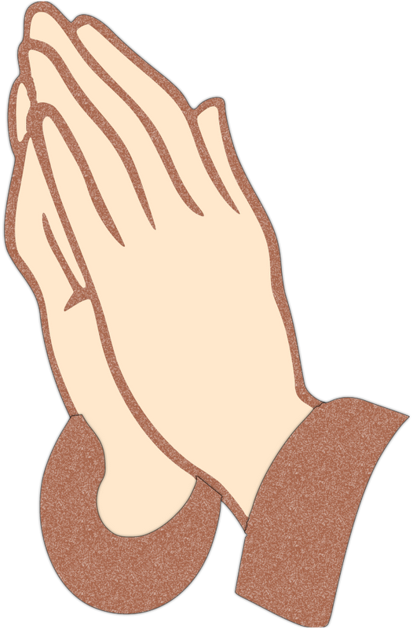
LỜI NGUYỆN TÍN HỮU
Anh chị em thân mến, lễ Giáng Sinh đã gần kề, hôm nay Hội thánh nêu bật Đức Maria là mẫu gương cho những người tiếp đón Đức Giêsu.

Slide 41
Trông đợi
Viết Chung

Slide 42
Tk1: Với tháng ngày trông đợi con dâng lên lễ mọn này, là thành tâm ăn năn thống hối, Chúa ơi Chúa ơi giúp con đổi thay. Hướng trông về ngày mai, con dâng lên bánh rượu đây, tựa dòng lệ thao thức vơi đầy. Chúa ơi Chúa ơi con mong Ngài từng giây.

Slide 43
Đk: Lòng thành con kính dâng lễ vật cậy trông mến tin. Chờ đợi ơn giáng sinh, Chúa Trời cứu chuộc tội khiên. Lòng thành con kính dâng lễ vật cậy trông mến tin. Chờ đợi ơn giáng sinh, Chúa Trời xuống ở cùng con.

Slide 44
Tk2: Dám trông Ngài thương tình, tâm tư nô nức bồn chồn, ngọn đèn khuya không quên thắp sáng, Chúa ơi Chúa ơi con sẵn sàng luôn. Với trót niềm thủy chung, con đây canh thức chờ mong, nguyện trọn vẹn của lễ tâm tình. Chúa ơi Chúa ơi xin ban ngày hồng ân.

Slide 45
Đk: Lòng thành con kính dâng lễ vật cậy trông mến tin. Chờ đợi ơn giáng sinh, Chúa Trời cứu chuộc tội khiên. Lòng thành con kính dâng lễ vật cậy trông mến tin. Chờ đợi ơn giáng sinh, Chúa Trời xuống ở cùng con.

Slide 47
Xin cộng đoàn lưu ý.
Để việc lên rước lễ được nghiêm trang, xin cộng đoàn hãy lần lượt đi theo thứ tự từng hàng ghế từ trên xuống dưới.

Slide 49
Ca Nguyện Hiệp Lễ Mong ơn cứu rỗi Giang Tâm

Slide 50
Tk1: Con hân hoan đợi trông chờ ngày Chúa đến viếng thăm. Trong tin yêu chờ mong ngày hồng ân cứu rỗi. Một niềm tỉnh thức mong chờ ngày diễm phúc, hỡi người nào có biết ngày giờ Chúa quang lâm? Ngày ngày tin mến mời Chúa đến trong đời đổi mới dương gian này an bình sẽ ngập đầy.

Slide 51
Đk: (Lời cầu xin… ) Ma-ra-na-tha! Xin Ngài đến Chúa ơi! Ma-ra-na-tha! Dương gian ngóng trông Ngài. (Lời cầu xin…) Ma-ra-na-tha! Xin Ngài đến Chúa ơi! Ma-ra-na-tha! Muôn lòng vẫn chờ mong.

Slide 52
Tk2: Bao đau thương tràn lan lòng người mãi cứ khấn van. Bao u mê trần gian đời lầm than ai oán. Nguyện Ngài đổi mới cõi trần còn tăm tối mong chờ nguồn sáng mới bừng dậy tiếng reo vui. Một trời đất mới trần thế nên rạng ngời hạnh phúc ôi tuyệt vời thiên đường sáng niềm vui.

Slide 53
Đk: (Lời cầu xin… ) Ma-ra-na-tha! Xin Ngài đến Chúa ơi! Ma-ra-na-tha! Dương gian ngóng trông Ngài. (Lời cầu xin…) Ma-ra-na-tha! Xin Ngài đến Chúa ơi! Ma-ra-na-tha! Muôn lòng vẫn chờ mong.

Slide 54
Tk3: Tay chung xây trần gian, từng ngày thắp sáng ước mơ. Mơ sao cho niềm vui, hòa bình trên thế giới. Chẳng còn ghen ghét oán thù và chinh chiến, tiếng cười rộn muôn phương người người sống yêu thương. Dọn đường cho Chúa từ chính trong lòng người rồi tỏa lan cho đời Tin Mừng ánh xuân ngời.

Slide 55
Đk: (Lời cầu xin… ) Ma-ra-na-tha! Xin Ngài đến Chúa ơi! Ma-ra-na-tha! Dương gian ngóng trông Ngài. (Lời cầu xin…) Ma-ra-na-tha! Xin Ngài đến Chúa ơi! Ma-ra-na-tha! Muôn lòng vẫn chờ mong.

Slide 58
Ca Kết Lễ Trời Cao Duy Tân

Slide 59
Đk: Trời cao hãy đổ sương xuống! Và ngàn mây hãy mưa Đấng Chuộc tội! Trời cao hãy đổ sương xuống! Và ngàn mây hãy mưa Đấng Cứu đời!

Slide 60
Tk1: Trong đêm u tối chúng con mong ngày mau tới. Như nai đang khát ước mong mau tìm thấy suối. Chúa ôi, dừng cơn giận Chúa lại thôi. Chúa ôi, đoàn con đã hối tội rồi!

Slide 61
Đk: Trời cao hãy đổ sương xuống! Và ngàn mây hãy mưa Đấng Chuộc tội! Trời cao hãy đổ sương xuống! Và ngàn mây hãy mưa Đấng Cứu đời!

Slide 62
Tk2: Thương xem dân Chúa đớn đau mây sầu che tối. Luôn mong Chiên Thánh đến đây cải tạo thế giới. Cứu dân đập tan xiềng xích tội nhơ! Chúa ôi, lòng nhân từ Chúa không bờ.

Slide 63
Đk: Trời cao hãy đổ sương xuống! Và ngàn mây hãy mưa Đấng Chuộc tội! Trời cao hãy đổ sương xuống! Và ngàn mây hãy mưa Đấng Cứu đời!

